Slide 1
Planos y ángulos
Usados en el cine

Slide 2
Planos
El plano cinematográfico es el que selecciona la cámara para mostrar al espectador, es un elemento del lenguaje audiovisual. La “realidad” es una, pero la cámara con que se graba la puede mostrar de varias maneras.
Con la cámara se selecciona la parte de la realidad que interesa.
El plano es el conjunto de imágenes que constituyen una misma toma.

Slide 3
1.
TIPOS DE PLANOS

Slide 4
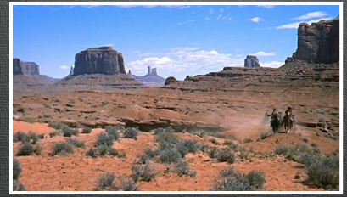
GRAN PLANO GENERAL
La cámara se coloca a una distancia muy lejana del sujeto, permitiendo ver el entorno completo. Muchas veces el sujeto es muy poco visible.
También se le conoce como panorámico o panorámica.

Slide 5
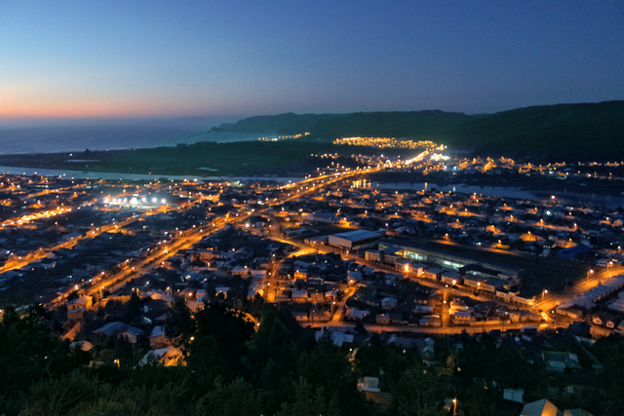
https://www.youtube.com/watch?v=X9d6N4ug_Ec

Slide 6
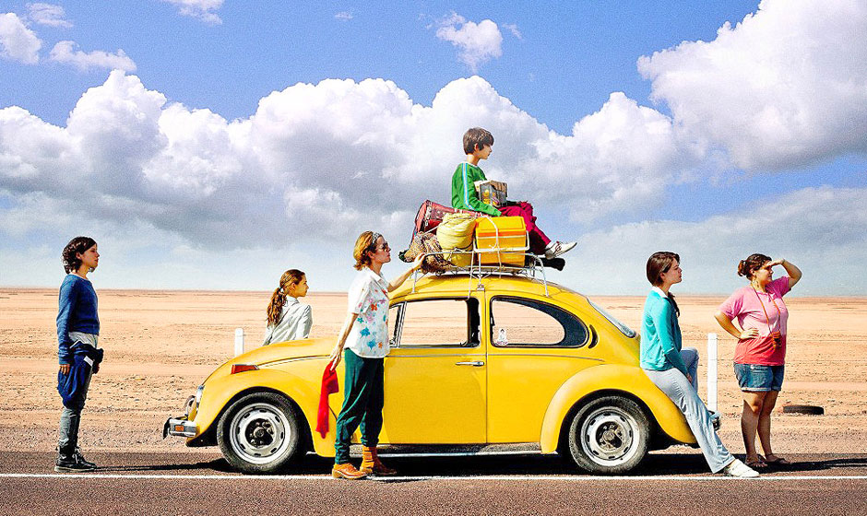
PLANO GENERAL
La Cámara se coloca a una importante distancia del sujeto. Muestra al personaje con su entorno, un poco más cerrado que el GPG.

Slide 7

https://www.youtube.com/watch?v=vRFaC3sEQ1c

Slide 8
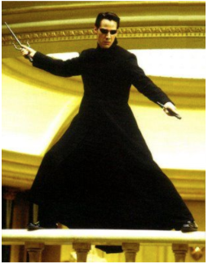
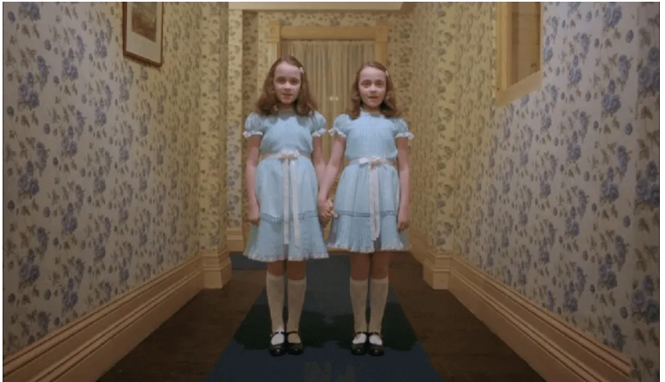
PLANO ENTERO
Se muestra completamente al sujeto, pueden aparecer elementos del entorno inmediatos al personaje.

Slide 9
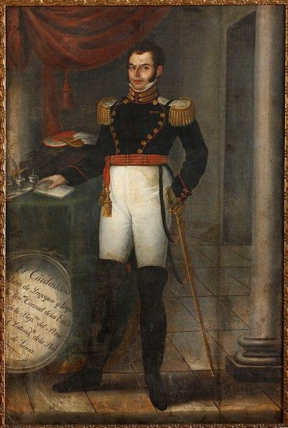

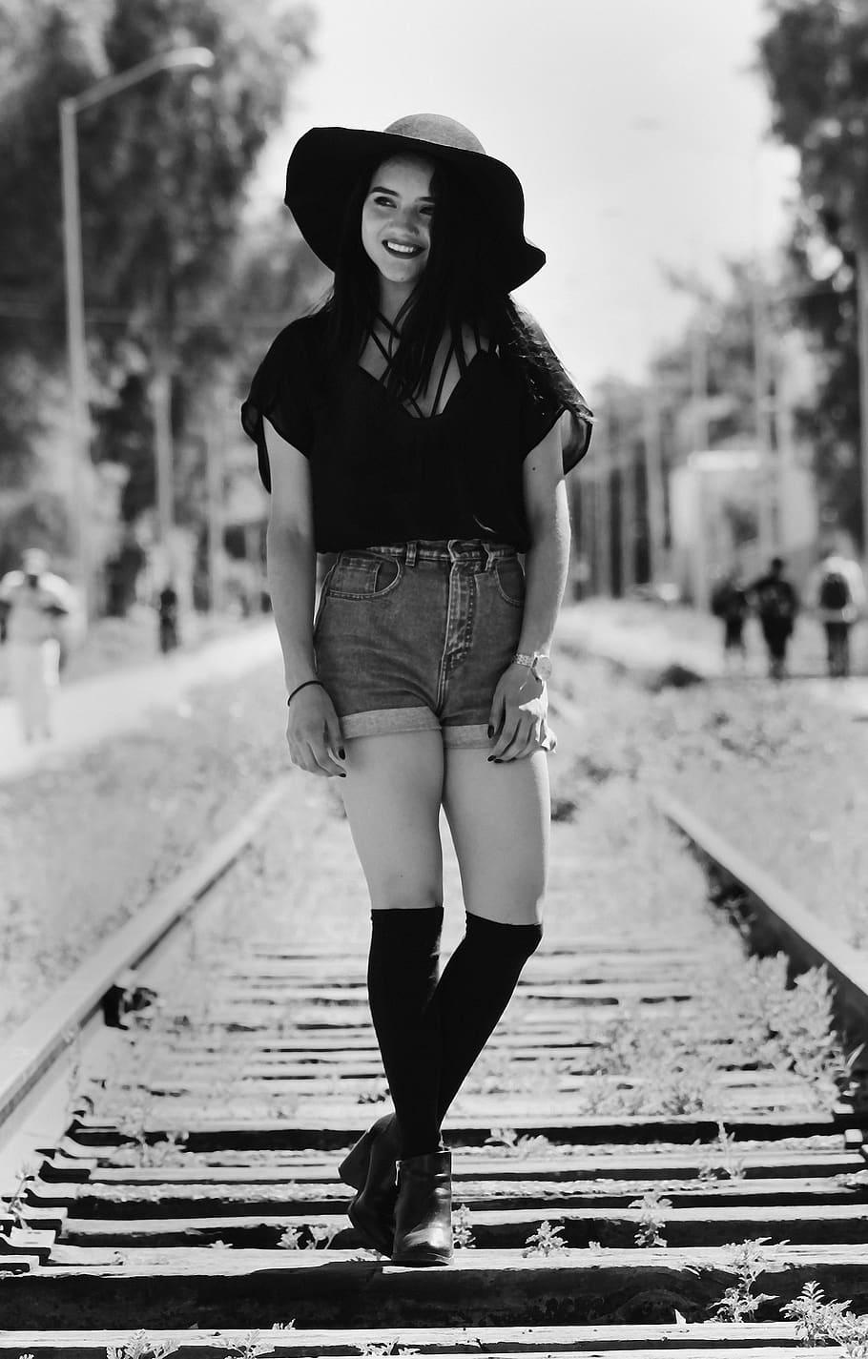
https://www.youtube.com/watch?v=0GzPK5-hWPg

Slide 10
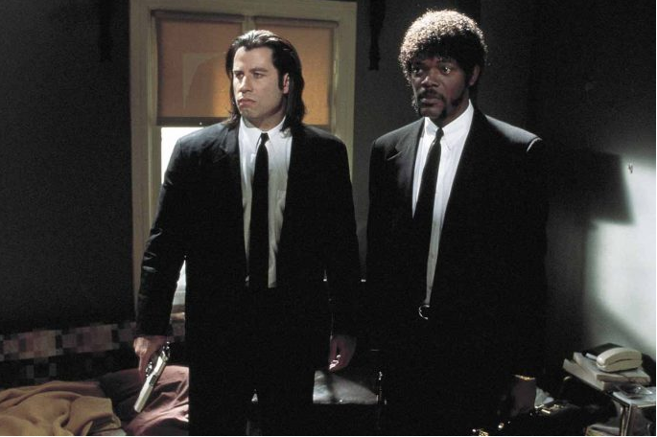
PLANO AMERICANO
Se muestra al personaje de la cabeza a las rodillas; no se corta sobre la rodilla, sino debajo o por encima para no alterar el sujeto dentro del plano.

Slide 11
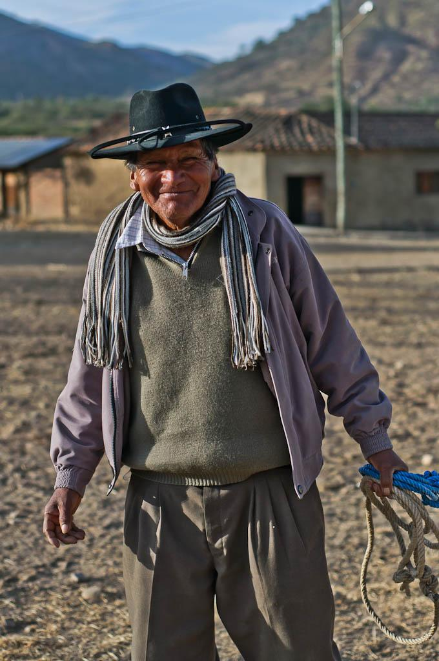
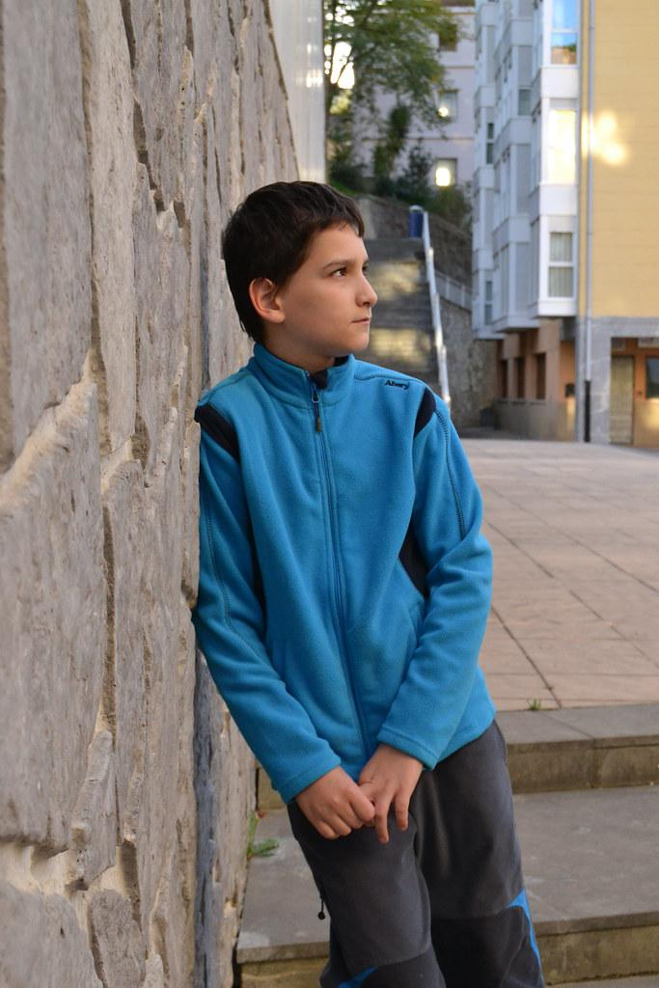
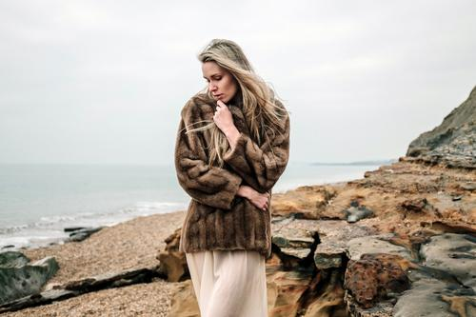
https://www.youtube.com/watch?v=pZA-hg7qYRA

Slide 12
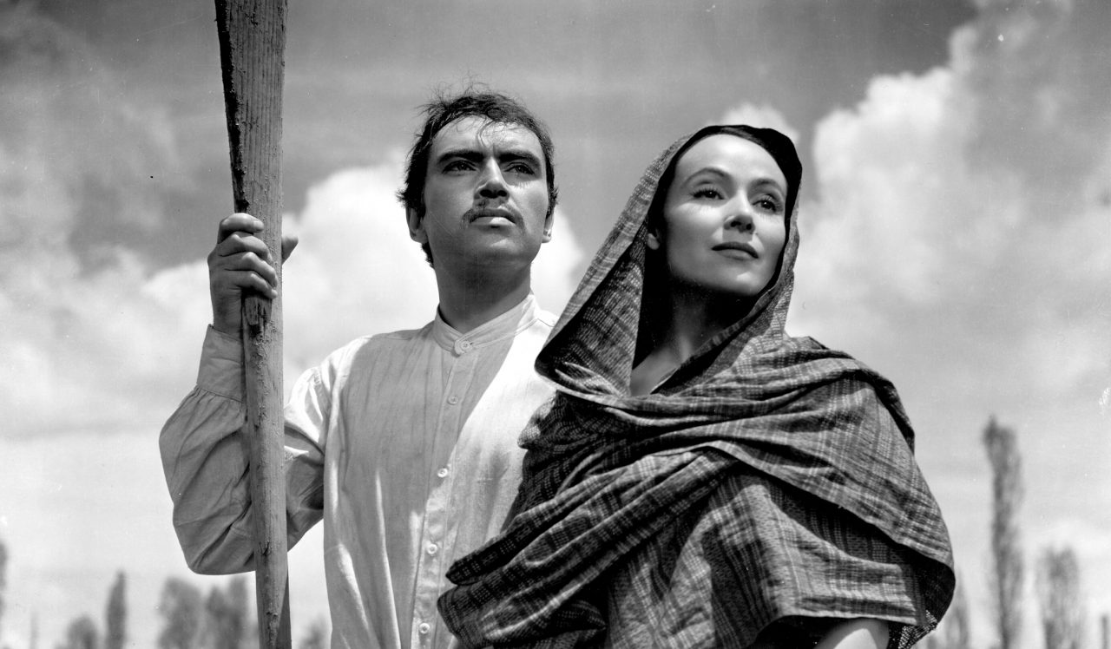
PLANO MEDIO
Se muestra al sujeto de la cintura hacia la cabeza, cortando un poco arriba o abajo

Slide 13

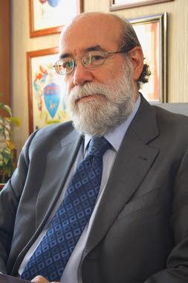
https://www.youtube.com/watch?v=P7qCiszyAYA

Slide 14
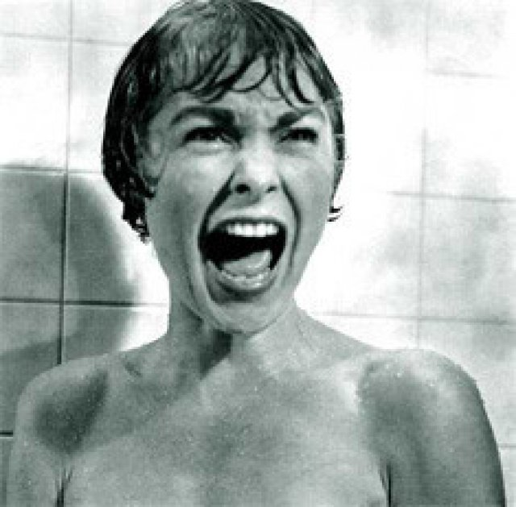
PLANO MEDIO CORTO
Se muestra al sujeto de la cabeza a la clavículo aproximadamente (puede ser un poco más abajo)

Slide 15
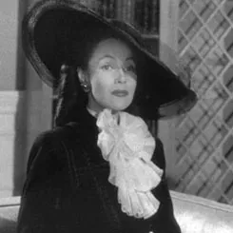
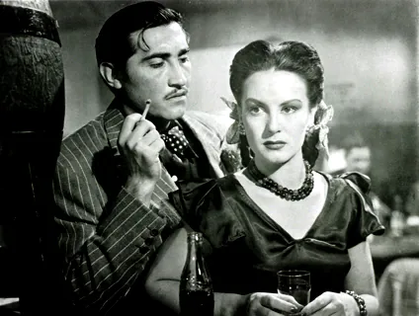
https://www.youtube.com/watch?v=vpcsSDdsxT4
Plano medio Largo (un poco más abajo del plano medio corto)

Slide 16
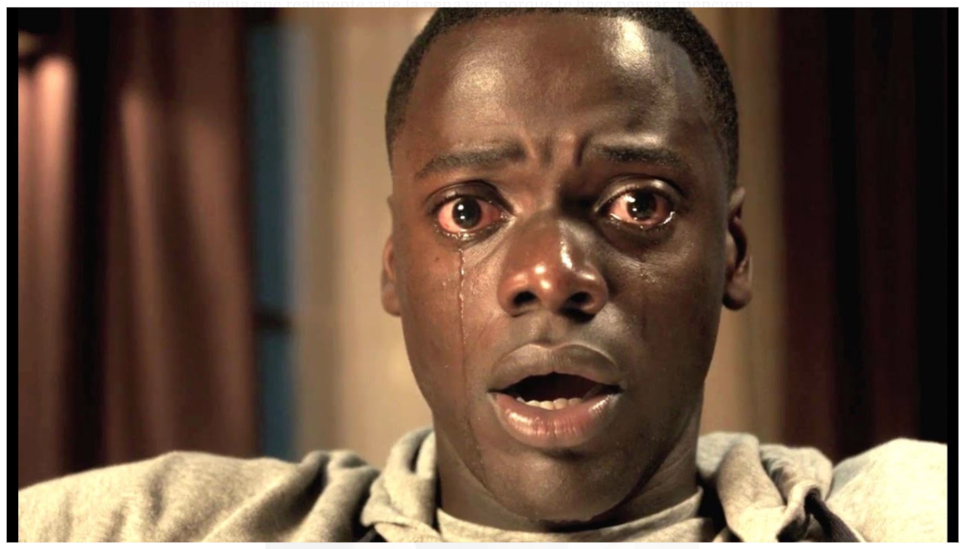
PRIMER PLANO
first
last
Se muestra el rostro del personaje.

Slide 17
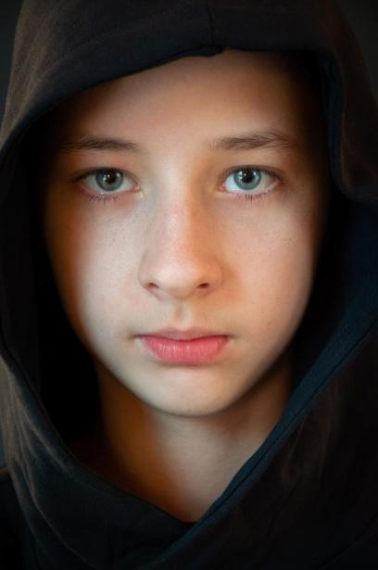
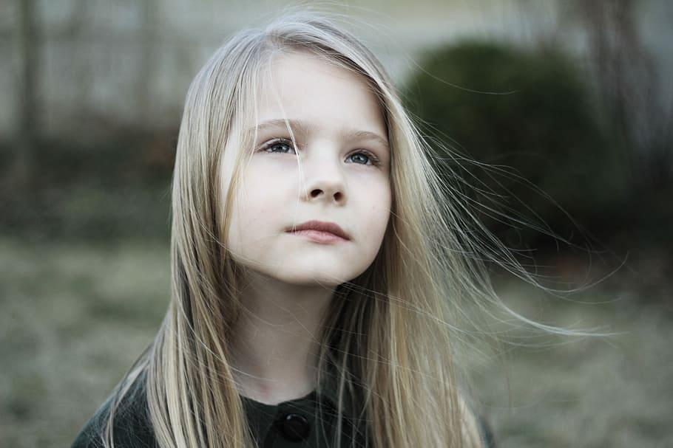
https://www.youtube.com/watch?v=GT48ft6JrM4

Slide 18

PRIMERÍSIMO PRIMER PLANO
Se muestra una parte en específico del sujeto, un detalle del mismo.
Capta el rostro desde la base de mentón capta la parte de arriba de la cabeza.

Slide 19
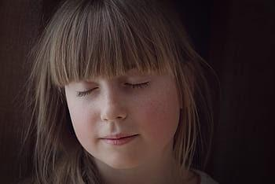
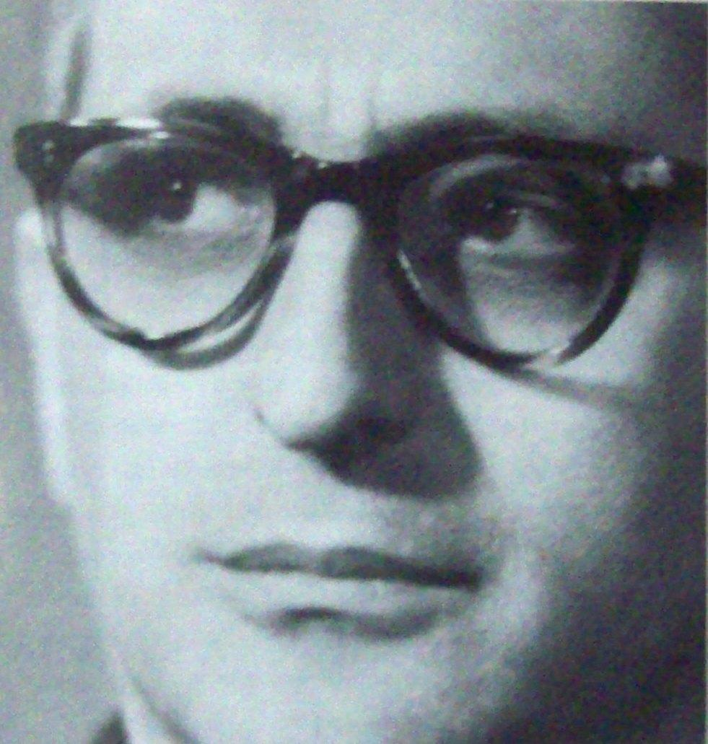
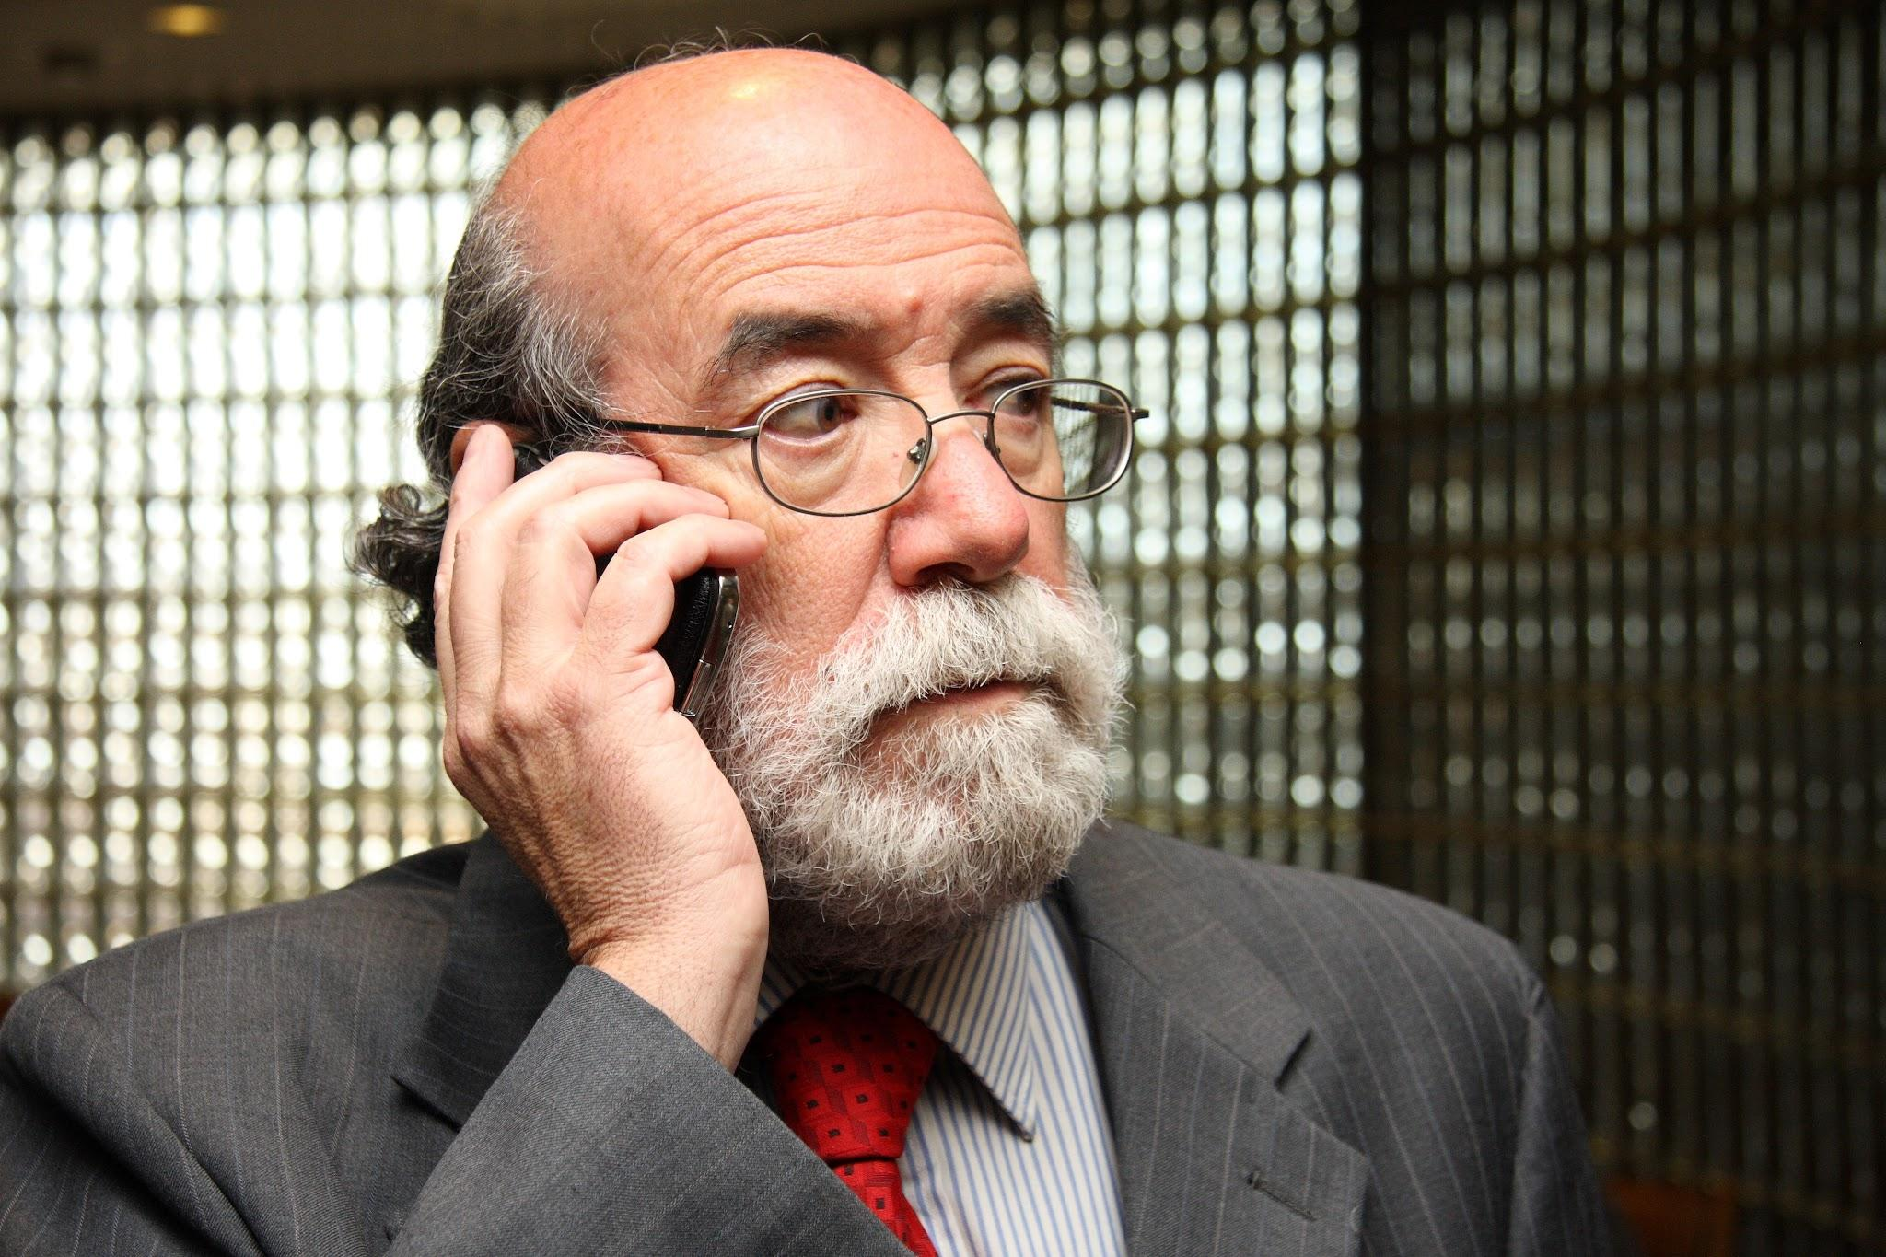
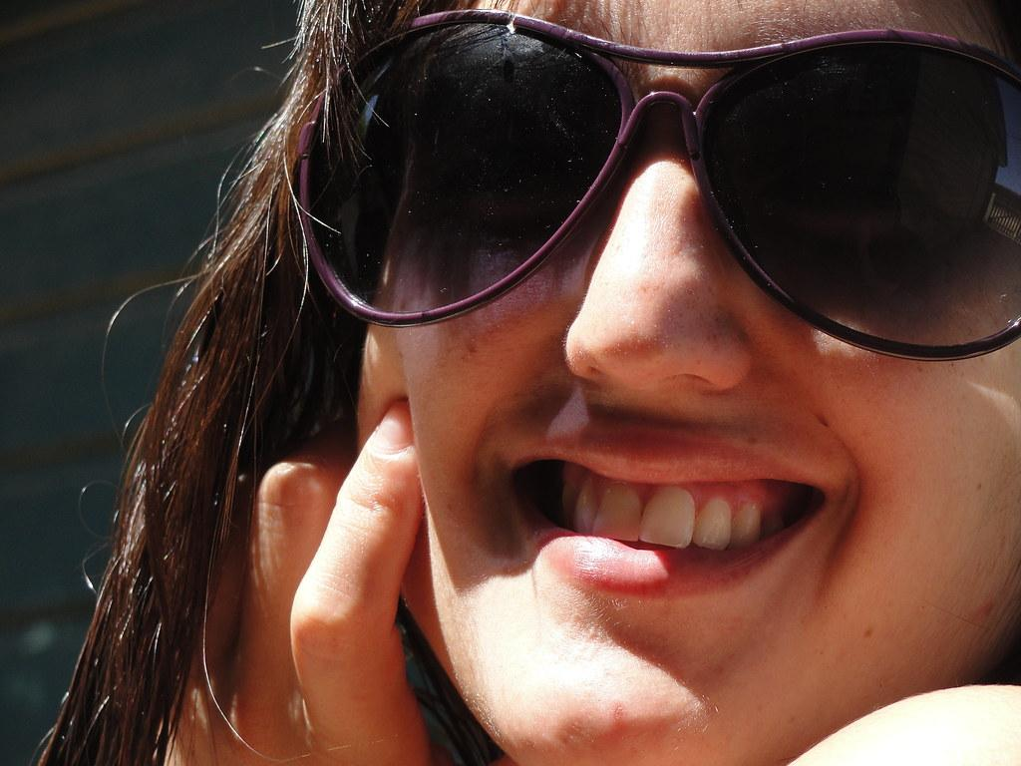
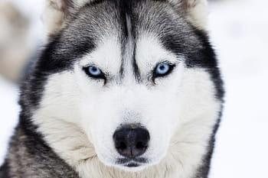
https://www.youtube.com/watch?v=wYkoV8403g4
https://www.youtube.com/watch?v=RudfHFzMVqA

Slide 20
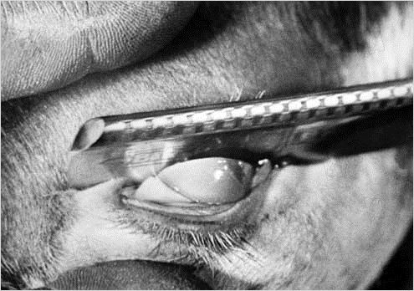
PLANO DE DETALLE
Se muestra un detalle en específico de un objeto

Slide 21
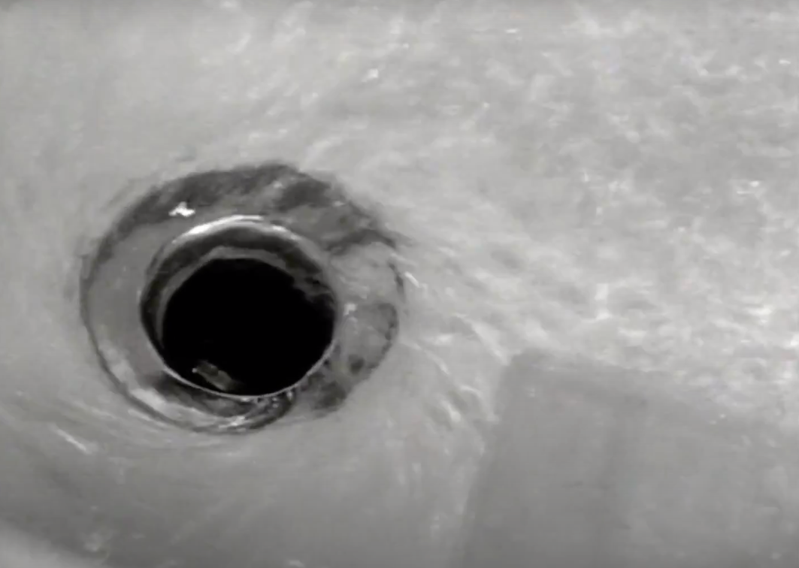
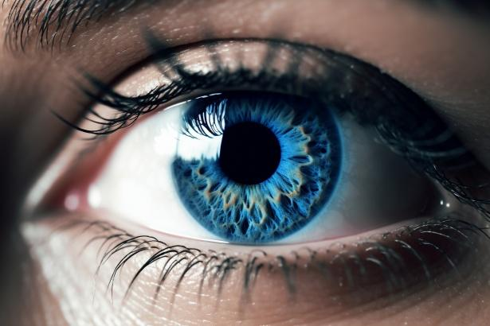
https://www.youtube.com/watch?v=q7ylBUAldKM
https://www.youtube.com/watch?v=WJxWVo30U0M

Slide 22
Plano de conjunto
El plano de conjunto quiere decir que es un plano en el que hay más de una persona en el encuadre.
Este plano puede ser de dos, tres o más personas.
Por lo tanto, no importa si es un plano medio, un plano americano, o un plano general. Sin embargo, es bastante raro que sea un primer plano. Más que nada porque no cabrían en el encuadre.

Slide 23
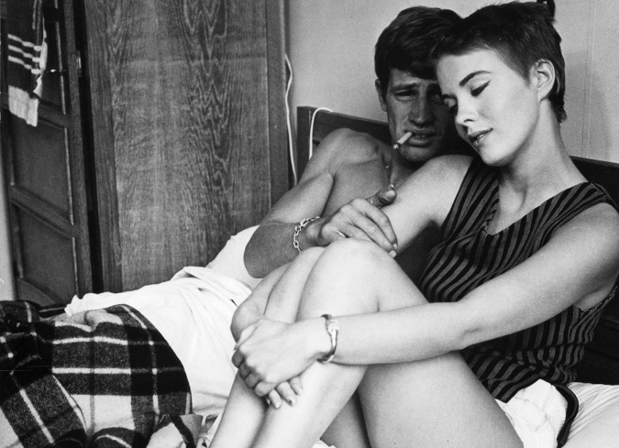
PLANO DOBLE
Se muestra a dos sujetos dentro el plano. Suele combinarse con otros.
(Medium-Two-Shot)

Slide 24
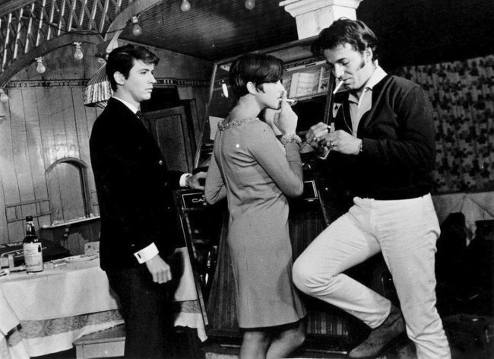
PLANO TRIPLE
Se muestra a tres sujetos dentro del plano. Suele combinarse con otros (American-Three-Shoot)

Slide 25
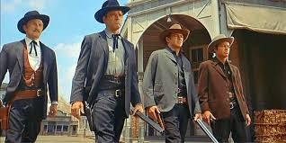
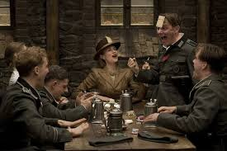
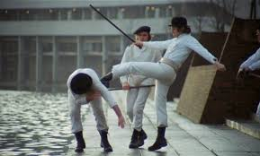
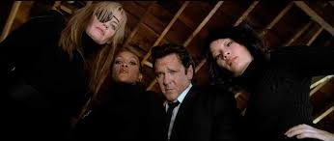
Plano de conjunto (más de 3 personas)
https://www.youtube.com/watch?v=99x8EAzHJag
https://www.youtube.com/watch?v=YOxk2Y6hRrk

Slide 26
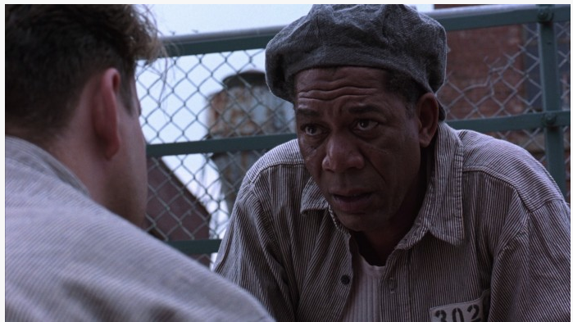
PLANO SOBRE LOS HOMBROS
Se toma por encima del hombro del sujeto.
(También se le llama escorzo)

Slide 27
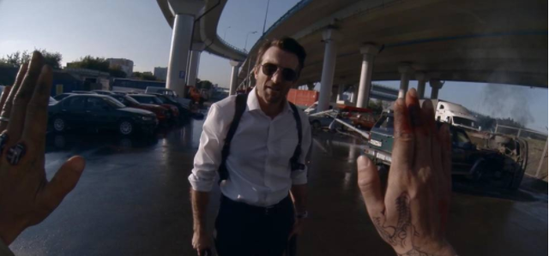
PUNTO DE VISTA
Es como si la cámara tomara el lugar de los ojos del sujeto. (También se le conoce como subjetiva)

Slide 28
2.
ÁNGULOS DE CÁMARA

Slide 29
ÁNGULOS
El ángulo de cámara es la posición y angulación de la misma cámara fotográfica o de cine. Una escena puede ser filmada desde varios ángulos de cámara al mismo tiempo.

Slide 30
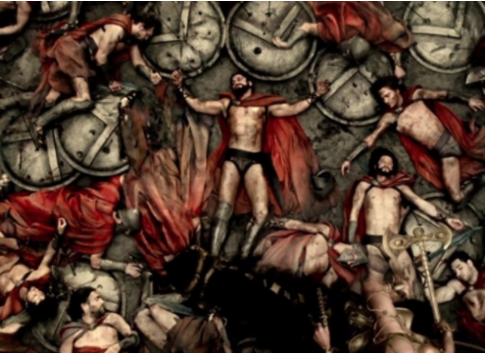
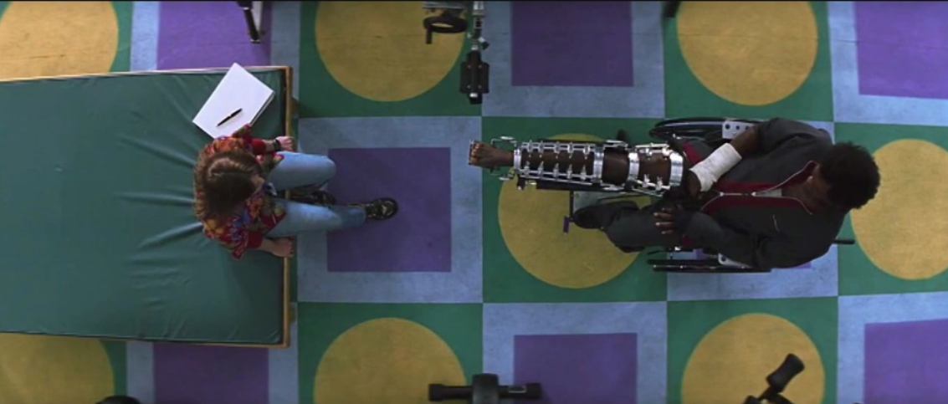
CENITAL
(VISTA DE PÁJARO)
El plano cenital se realiza desde encima del sujeto. Es un buen plano para componer con sombras o la colocación de objetos en la escena. La escena de capta de forma perpendicular a suelo.

Slide 31

PICADO
La cámara se coloca a 45° del sujeto, mirando hacia abajo.

Slide 32
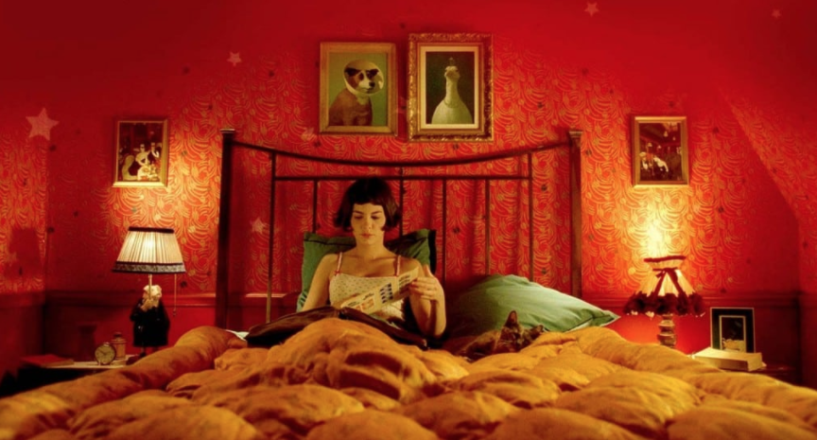
FRONTAL/NORMAL
Se coloca a 90° del personaje . Cámara totalmente perpendicular al sujeto.

Slide 33
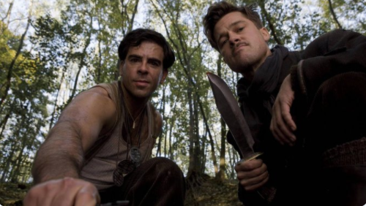
CONTRAPICADO
La cámara se coloca a 135° del sujeto. Se ubica en un ángulo inferior a los ojos del personaje u objeto.

Slide 34
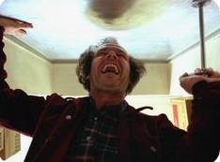
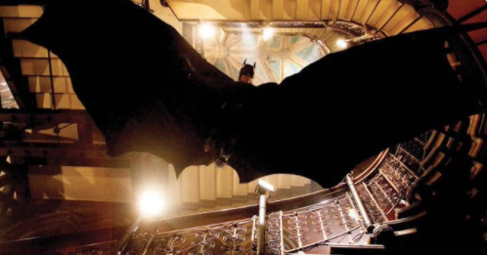
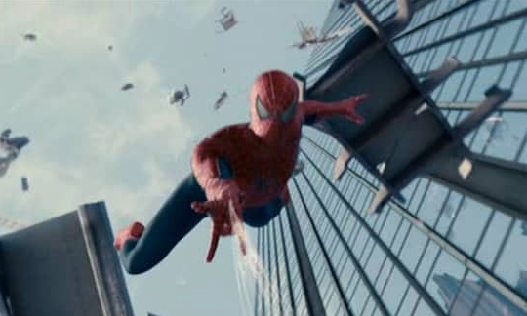
NADIR (VISTA DE GUSANO)
La cámara se coloca a 180° del sujeto. Se graba completamente desde abajo.

Slide 35
Referencias
Aprendercine.com. (2017, 2 de mayo). Ángulos de cámara en el cine y el audiovisual. https://aprendercine.com/tipos-angulos-de-camara-cine/
Aumont, J., Bergala, A., Marie, M., & Vernet, M. (1996). Estética del cine: Espacio fílmico, montaje, narración, lenguaje. Paidós.
Bordwell, D. (1996). La narración en el cine de ficción. Paidós.
Bordwell, D., & Thompson, K. (1995). El arte cinematográfico: Una introducción. Paidós.
Brown, B. (2008). Cinematografía, teoría y práctica: La creación de imágenes para directores de fotografía, directores y operadores de video. Omega.
Casetti, F., & Di Chio, F. (2007). Cómo analizar un film. Paidós.
Costa, A. (2007). Saber ver el cine. Paidós.
Docsjo. (2016, 14 de octubre). Planos y ángulos. https://docsjo.info/2016/10/14/planos-y-angulos/
Liarte, D. (2010, 14 de enero). Los tipos de ángulos en las fotografías. Xataka Foto. https://www.xatakafoto.com/tutoriales/los-tipos-de-angulos-en-las-fotografias

Slide 36
Referencias
Llanos, J. (2017). Tipos de planos en cine y fotografía con ejemplos. 365 Enfoques. https://365enfoques.com/video-reflex/tipos-de-planos-cine/
Martin, M. (2008). El lenguaje del cine (2.ª ed.). Gedisa.
Molina, A. (2014, 30 de mayo). Planos, ángulos y movimientos de cámara. Viral Visual. https://viralvisual.wordpress.com/2014/05/30/planos-angulos-y-movimientos-de-camara/
Pixel Creativo. (2010, noviembre). Planos y ángulos. http://pixel-creativo.blogspot.com/2010/11/planos-y-angulos.html
Stam, R. (2001). Teorías del cine: Una introducción. Paidós.
Truffaut, F. (2010). El cine según Hitchcock. Alianza Editorial.
Zavala, L. (2005). Elementos del discurso cinematográfico. Universidad Autónoma Metropolitana, Unidad Xochimilco.
Zavala, L. (2007). Manual de análisis narrativo: Literario, cinematográfico, intertextual. Trillas.
Zavala, L. (2023). El placer del cine: Conversaciones sobre análisis cinematográfico. Universidad Autónoma Metropolitana, Unidad Xochimilco.

Slide 37

¡Gracias!

